Slide 1
第4章 PE文件

Slide 2
目录
  一、什么是PE结构
  二、PE结构的学习价值
  三、PE结构分析
  四、PE结构简单应用
  五、PE工具介绍
Notes:
以满足现代操作系统如 Windows NT 的 需要。更新的结果就是 PE （Portable Executable ）格式。称为可移植性（portable ）是因为任何机器（Intel 386 、MIPS 、Alpha 、Power PC 等等）上的 NT 都可以使用相同的可执行档格式。当然啦，CPU 指令的二进制编码是完全不同的，你不可能把一个在 MIPS 机 器编译好的 PE 文件拿到 Intel 系统来跑。重要的是，程序加载器以及程序开发工具不需 要针对每一个新的操作系统重写。
英特尔公司开发的Intel CPU
IBM(国际商用机器公司)、Apple（苹果公司）和Motorola（摩托罗拉）公司开发PowerPC CPU
DEC Alpha DEC公司的微处理器CPU

Slide 3
一、什么是PE结构
PE 的意思是 Portable Executable（可移植的执行体），它是 Win32环境自身所带的执行文件格式。
在Win32系统中，PE文件可以认为.exe、.dll库文件、.sys系统文件等类型的文件，这些文件在磁盘上存储的格式都是有一定规律的。
PE结构可以理解：Windows系统对文件进行识别后，按照固定的数据组织形式进行解读，然后在该系统下进行某些操作。这种系统识别的固定数据组织形式被称为PE文件结构。
Notes:
PE 的意思是 Portable Executable（可移植的执行体），它是 Win32环境自身所带的执行文件格式。在Win32系统中，PE文件可以认为.exe、.dll、.sys 、.scr类型的文件，这些文件在磁盘上存贮的格式都是有一定规律的。
PE格式的文件通过16进制数对文件的数据内容进行表示。
PE结构可以理解：Windows系统对文件进行识别后，按照固定的数据组织形式进行解读，然后在该系统下进行某些操作。这种系统识别的固定数据组织形式被称为PE文件结构。故，学习PE文件就是学习Windows系统的这种固定的数据组织形式。
下面是一个用16进制工具UE打开的pe文件后，我们所看到的样子。UltraEdit工具
Sys:系统文件,如驱动文件。

Slide 4
一、什么是PE结构
PE文件具有较强的移植性
PE结构是一种数据组织方式
  PE结构主要应用于windows系统
  具有PE结构的文件称为PE文件
    EXE、DLL都是PE文件
    PE文件，即PE32，指32位可执行文件；
    64位可执行文件称为PE32+，不是PE64；
Notes:
PE 的意思是 Portable Executable（可移植的执行体），它是 Win32环境自身所带的执行文件格式。在Win32系统中，PE文件可以认为.exe、.dll、.sys 、.scr类型的文件，这些文件在磁盘上存贮的格式都是有一定规律的。
PE格式的文件通过16进制数对文件的数据内容进行表示。
PE结构可以理解：Windows系统对文件进行识别后，按照固定的数据组织形式进行解读，然后在该系统下进行某些操作。这种系统识别的固定数据组织形式被称为PE文件结构。故，学习PE文件就是学习Windows系统的这种固定的数据组织形式。
下面是一个用16进制工具UE打开的pe文件后，我们所看到的样子。UltraEdit工具
Sys:系统文件,如驱动文件。

Slide 5
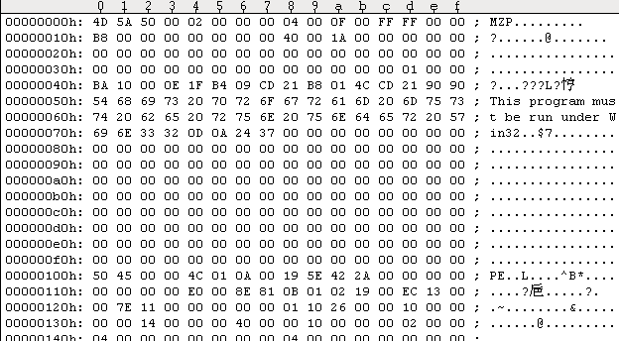
PE结构图示
PE文件用16进制工具打开查看，左侧部分是文件的整数地址，上面0~F则是地址的偏移部分。中间的部分对应的是该地址下的数据，右侧则是内容数据对应的字符数据格式。

Slide 6
二、PE结构的学习价值
逆向分析依照PE结构分析一个文件，一般可以得到该文件的主要功能
加解密就是对PE文件的数据组织格式进行二次构造
PE文件就是我们编写的源文件在编译后的生成的文件
能够让我们深入了解windows操作系统的工作方式
Notes:
熟悉PE结构，对与反病毒人员来说更是必不可少的一项基本知识。
逆向方面依照pe结构分析一个文件，一般可以得到该文件的主要功能；
加解密就是对pe文件的数据组织格式进行二次构造，没有pe结构的相关知识完全就是一件无法完成的工作；
pe文件就是我们编写的程序源文件编译后的东西，熟悉该结构无疑会对程序的编写有很大的好处。
能够让我们深入了解windows操作系统的工作方式，学习PE结构给我带来的好处并不仅仅如此，还需要大家在学习的过程中慢慢体会，希望本次讲座能够抛砖引玉，给大家以后的工作和学习带来便利。

Slide 7
EXE 程序执行过程
以main函数执行前、执行时、执行后分为三个部分：exe程序的初始化；主函数的运行过程；程序收尾工作。
  当启动电脑进入桌面时，系统创建Explorer.exe进程。 而其它的进程， 可以说都是Explorer.exe的子进程， 因为它们都是由Explorer.exe进程创建的。
  双击图标时，系统通过Shell （以Explorer.exe进程实现）启动文件 。也就是说， 当你双击图标时Shell会侦测到这个动作， 注册表中有相关的项保存着双击操作的信息， 然后Explorer.exe以这个文件名调用CreateProcess函数。

Slide 8
EXE 程序执行过程
CreateProcess创建一个进程内核对象。 它也是系统用来存放关于进程统计信息的地方。
进程内核对象创建后，系统为刚刚创建的进程分配进程虚拟地址空间，大小为4G。进程虚拟地址空间用来描述进程所占用的空间，通过虚拟地址与物理地址的映射来实际分配空间。每个进程只能访问自己虚拟地址空间中的数据，无法访问别的进程中的数据， 通过这种方法实现了进程间的地址隔离。

Slide 9
EXE 程序执行过程
进程虚拟地址空间创建后， Windows的装载器 （loader， 也称为PE装载器） 开始工作。
  1、将PE文件从磁盘中读出
  2、根据PE结构获取镜像大小，再申请一段可读可写可执行的内存，并填充为0
  3、将读取的数据映射到内存中
  4、修复导出导入表
  5、修复重定位表
  6、跳转到PE入口点进行执行
Notes:
1. Loader会读取exe文件的信息（PE文件） ，检查PE文件的有效性，
2. 把PE文件的内容（二进制代码）映射到进程的地址空间中，原则是低地址的映射到低地址的虚拟地址空间， 高地址的映射到高地址的虚拟地址空间。 实际上映射时是增高的地址空间，因为PE文件中和地址空间的对齐方式大小不一样。

Slide 10
EXE 程序执行过程
把PE文件的内容映射到进程的地址空间中，原则是低地址映射到低地址虚拟地址空间， 高地址映射到高地址虚拟地址空间。
执行体在支持PE文件结构的操作系统中执行时，PE装载器依次执行PE文件各部分。首先，将通过PE文件中DOS头的MZ 头部中找到 PE 头的起始偏移量。

Slide 11
EXE 程序执行过程
PE结构主要数据块
  DOS部分：为了可执行文件可以兼容DOS系统
  PE头：宏观上记录文件的一些信息
  节表：对各中类型的数据进行定义分段
  节数据：文件的数据部分
Notes:
一个完整的PE文件主要有上面4个部分组成。
1、Dos部分主要用来对非FE格式文件的处理，DOS时代遗留的产物，是PE文件的一个遗传基因
2、PE头部分用于宏观上记录文件的一些信息，
3、节表部分用于对各中类型的数据进行定义分段。
4、节数据不言而喻就是文件的数据部分，实际上我们编写程序的过程中就是对该部分的数据进行编写。
而其他的部分则是由编译器依照我们编写的部分进行相应的填写而得到的。
下面我们看一下PE结构的完整示意图，然后在逐个结构的进行介绍。

Slide 12
EXE 程序执行过程
当PE文件被执行，PE装载器检查 DOS MZ 头里的 PE 头偏移量。如果找到，则跳转到 PE头。 PE装载器检查 PE头的有效性。如果有效，就跳转到PE头的尾部。
紧跟 PE 头的是节表。PE装载器读取其中的节信息，并采用文件映射方法将这些节映射到内存。

Slide 13
三、PE结构分析
PE结构主要数据块
  DOS部分：为了可执行文件可以兼容DOS系统
  PE头：宏观上记录文件的一些信息
  节表：对各中类型的数据进行定义分段
  节数据：文件的数据部分
Notes:
一个完整的PE文件主要有上面4个部分组成。
1、Dos部分主要用来对非FE格式文件的处理，DOS时代遗留的产物，是PE文件的一个遗传基因
2、PE头部分用于宏观上记录文件的一些信息，
3、节表部分用于对各中类型的数据进行定义分段。
4、节数据不言而喻就是文件的数据部分，实际上我们编写程序的过程中就是对该部分的数据进行编写。
而其他的部分则是由编译器依照我们编写的部分进行相应的填写而得到的。
下面我们看一下PE结构的完整示意图，然后在逐个结构的进行介绍。

Slide 14
三、PE结构分析
一个PE文件的组织就如同一本书一样。
  DOS、PE头相当于一本书的前言；
  而节表相当于一本书的目录；
  节数据，如.data\.rdata\.text等就相当于书本的每一章。
    PE文件的“每一章”存放不同的内容。例如.text用来存放代码。

Slide 15
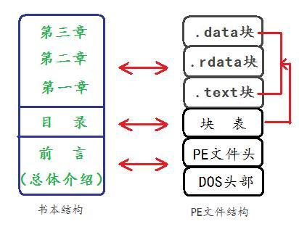

Slide 16
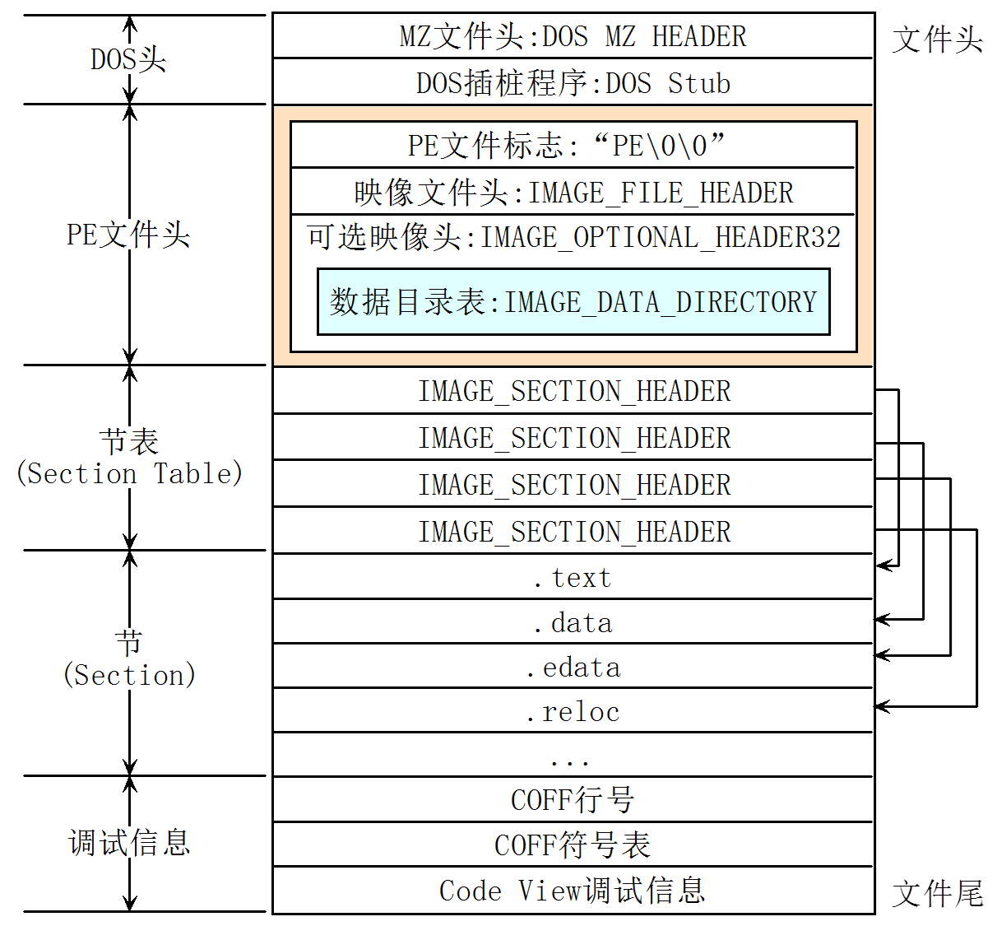
PE文件格式总体结构
Notes:
从DOS头到节区头是PE头部分，其余的节区合称为PE体。文件中使用偏移地址，内存中使用VA（虚拟地址）来表示 位置。文件加载到内存时，情况就会发生变化 。各节区头定义了各节区在文件或内存中的大小、位置、属性等。

Slide 17
VA与RVA
VA指的是虚拟地址：PE文件被加载到内存后的地址，是程序所使用的逻辑地址
它将多个物理内存碎片重定义为连续的地址空间，以此让程序认为自己拥有连续可用的内存。
用户仅处理逻辑地址。

Slide 18
文件偏移和RVA的关系
exe文件从磁盘加载到内存，各部份的先后顺序是保持不变的，但由于磁盘（一般200H）和内存（一般1000H）区块的对齐大小不一样，所以同一内容在磁盘和在内存中的地址是不一样的。
节数据n
相对虚拟地址
Relative Virtual Address
文件偏移
节数据n
……
……
节数据1
节数据1
RVA
节表
节表
PE头
PE头
DOS块
DOS块
offset 0
磁盘文件中 → 映射 → 内存中

Slide 19
VA与RVA
RVA是相对虚拟地址，指从某个基准位置（ImageBase）开始的相对地址，VA和RVA的关系：
  VA=RVA+ ImageBase
PE头内部信息大多数都是以RVA形式存在，因为PE文件加载到进程虚拟内存的特定位置时，该位置可能已经加载了其他的PE文件，这个时候必须通过重定位来将其加载到其他空白的位置。

Slide 20
文件偏移和RVA的关系
举个例子，我们说 Windows 加载器把一个 PE 文档映像到虚拟地址空间的 0x400000 处，如果此一 image 有一个表格开始于 0x401464 ，那么这个表格的 RVA 就是 0x1464 ： 虚拟地址 0x401464 - 基地址 0x400000 = RVA 0x1464 只要把 RVA 加上基地址，RVA 就可以被转换为一个有用的指针。
由于DOS块、PE头、节表不存在节对齐的问题，所以这些部分在内存中和在文件中的偏移都是相同的。不同的仅仅是节中数据。

Slide 21

DOS部分
DOS部分，由如下两部分构成
  ME头，是真正的DOS头
  DOS存根

Slide 22
DOS头结构定义
IMAGE_DOS_HEADER STRUCT
e_magic WORD ；DOS可执行文件标记，固定为“MZ”
e_cblp WORD
e_cp WORD
e_crlc WORD
e_cparhdr WORD
e_minalloc WORD
e_maxalloc WORD
e_ss WORD
e_sp WORD
e_csum WORD
e_ip WORD
e_cs WORD
e_lfarlc WORD
e_ovno WORD
e_res WORD
e_oemid WORD
e_oeminfo WORD
e_res2 WORD
e_lfanew DWORD ；指向PE文件的头部
IMAGE_DOS_HEADER ENDS
Notes:
这里是对dos头结构的完整定义，该字段的长度固定为40h（该40是16进制表示）。4行*16
第一项是字段的名称，第二项是字段的度量单位，第三项是字段的是数据内容，由于这里是介绍该结构用？表示，？前面的数字表示该字段的长度。有一个是4个长度的有一个是10个长度的。对于研究PE结构而言，该结构的定义中对我们有意义的字段只有最后一个（也就是红色的那一行），该字段的内容是一个长度为4个字节的地址，用于指向PE结构部分。
dosHeader->e_lfanew是DWORD类型,指出真正PE头相对于文件基地址的偏移值,即偏移多少个字节.
对于该字段在文件中如何查找，需要计算该字段E_lfanew的偏移（就是3Ch）。偏移的计算方法很简单，就是计算从结构头部到该字节的长度。下面我们来计算下这个字段的偏移。
E_lfanew字段前面共有18个字段，每个字段的单位都是word（也就是2个字节）长度有一个是4，一个是10，那么e_lfanew字段相对该结构首地址的偏移就是
（可调用系统的计算器进行计算转换）
（18-2+4+10）x2=60，转换成16进制就是3C,也可以利用一个更简单的方法来计算，该结构的长度为40， e_lfanew字段的长度为4，相减就得到了e_lfanew字段的偏移是3c。
由于该结构的各个字段都是固定的， e_lfanew字段的偏移在不同的PE文件中都是不变的。但不同的pe 文件该字段中的数据内容并不一定相同。 （也就是说不同文件的PE头结构的首地址不一定相同）
下面我们看一下如何在16进制工具中找到该字段。

Slide 23
DOS头结构定义
这里是对dos头结构的完整定义，该字段的长度固定为40h，即4行*16 字节。
对于研究PE结构而言，该结构的定义中对我们有意义的字段只有e_lfanew。e_lfanew的内容是一个长度为4个字节的地址，用于指向PE头的起始位置。
由于dos头结构的各个字段都是固定的， e_lfanew字段的偏移在不同的PE文件中都是不变的，相对该结构首地址的偏移就是3Ch。
Notes:
这里是对dos头结构的完整定义，该字段的长度固定为40h（该40是16进制表示）。4行*16
第一项是字段的名称，第二项是字段的度量单位，第三项是字段的是数据内容，由于这里是介绍该结构用？表示，？前面的数字表示该字段的长度。有一个是4个长度的有一个是10个长度的。对于研究PE结构而言，该结构的定义中对我们有意义的字段只有最后一个（也就是红色的那一行），该字段的内容是一个长度为4个字节的地址，用于指向PE结构部分。
dosHeader->e_lfanew是DWORD类型,指出真正PE头相对于文件基地址的偏移值,即偏移多少个字节.
对于该字段在文件中如何查找，需要计算该字段E_lfanew的偏移（就是3Ch）。偏移的计算方法很简单，就是计算从结构头部到该字节的长度。下面我们来计算下这个字段的偏移。
E_lfanew字段前面共有18个字段，每个字段的单位都是word（也就是2个字节）长度有一个是4，一个是10，那么e_lfanew字段相对该结构首地址的偏移就是
（可调用系统的计算器进行计算转换）
（18-2+4+10）x2=60，转换成16进制就是3C,也可以利用一个更简单的方法来计算，该结构的长度为40， e_lfanew字段的长度为4，相减就得到了e_lfanew字段的偏移是3c。
由于该结构的各个字段都是固定的， e_lfanew字段的偏移在不同的PE文件中都是不变的。但不同的pe 文件该字段中的数据内容并不一定相同。 （也就是说不同文件的PE头结构的首地址不一定相同）
下面我们看一下如何在16进制工具中找到该字段。

Slide 24
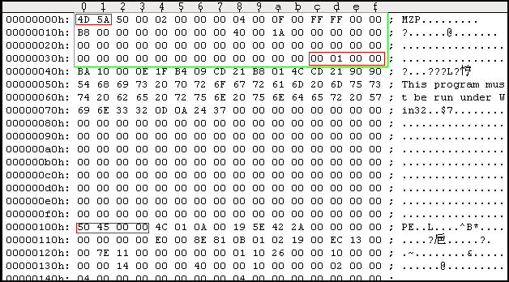
DOS头结构图示
DOS头，40h
e_lfanew
小端序标识
显示数据 实际数据
00 01 00 00 → 00 00 01 00

Slide 25
DOS存根（DOS Stub）
DOS存根位于DOS头下方，是可选项，且大小不固定。
DOS存根是一段DOS程序，用于输出“This program cannot be run in DOS mode.”等提示符。

Slide 26
PE头组成
顺着DOS头中的e_lfanew，可以找到NT头（PE头），这个是用来装载Windows程序的头部，定义如下:
  typedef struct IMAGE_NT_HEADERS {
  DWORD Signature;
  IMAGE_FILE_HEADER FileHeader;
  IMAGE_OPTIONAL_HEADER32 OptionalHeader;
  } IMAGE_NT_HEADERS32,
  *IMAGE_NT_HEADERS32;

Slide 27
PE头组成
PE头的三个构成部分
  结构名称
    PE标识符→4h（4字节）
    文件头 →14h（20字节）
    可选头 →E0h（224字节）
Notes:
PE header 是真正的Win32程序的格式头部，其中包括如下：
pe标志位，共有4个字节的长度，用来判断文件是否为pe文件的标识。Pe文件该字段的值固定为00004550，在字符串中看到的数据为”PE..”
文件头结构 共占有 14h个字节的长度，主要记录该文件的一些调试信息。
可选头的长度为e0h个字节。该部分虽然叫可选头，确实PE文件中不可或缺的一部分。文件在装入内存时，主要的参照的就是该结构。文件在从源代码进行编译的时候也主要是对该部分进行填写。并在生成的时候依照该结构的一些字段的设置。
下面我们在16进制数据中观察一下这几个数据块。14h == 20 E0h == 224
PE表头内含的重要信息包括程序代码和资料区域的大小位置、适用的操作系统、堆栈（stack）的 最初大小等等。

Slide 28
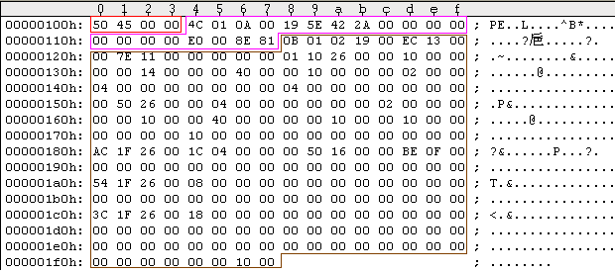
PE头图示
PE头各数据块
PE标志位
文件头部分
可选头部分
Notes:
上面的图显示的是各个数据块的情况。
红色方框圈起来的是pe标志位（4字节），PE文件头标志 :“PE\0\0”。在开始DOS header的偏移3CH处所指向的地址开始 。
粉色方框内的数据是PE文件头部分（20字节），IMAGE_FILE_HEADER FileHeader; //PE文件物理分布的信息 。
下面最大的那一部分是可选头部分（数目多达32个），IMAGE_OPTIONAL_HEADER32 OptionalHeader;//PE文件逻辑分布的信息
PE标志位只有一个字段，并且是固定的， 这里不多说，接下来看一下文件头部分的定义。

Slide 29
PE标志位
PE标志位，即Signature字段，共有4个字节的长度，用来判断文件是否为PE文件的标识。
在DOS 头的e_lfanew字段处所指向的地址开始 。
该字段的值固定为00004550，在字符串中看到的数据为”PE..”
Notes:
PE header 是真正的Win32程序的格式头部，其中包括如下：
pe标志位，共有4个字节的长度，用来判断文件是否为pe文件的标识。Pe文件该字段的值固定为00004550，在字符串中看到的数据为”PE..”
文件头结构 共占有 14h个字节的长度，主要记录该文件的一些调试信息。
可选头的长度为e0h个字节。该部分虽然叫可选头，确实PE文件中不可或缺的一部分。文件在装入内存时，主要的参照的就是该结构。文件在从源代码进行编译的时候也主要是对该部分进行填写。并在生成的时候依照该结构的一些字段的设置。
下面我们在16进制数据中观察一下这几个数据块。14h == 20 E0h == 224
PE表头内含的重要信息包括程序代码和资料区域的大小位置、适用的操作系统、堆栈（stack）的 最初大小等等。

Slide 30
文件头定义
文件头结构 共占有 20个字节的长度，主要记录该文件的一些基础信息。
文件头结构定义
IMAGE_FILE_HEADER STRUCT
Machine WORD ? ；0004h - CPU类型
NumberOfSections WORD ? ；0006h - 文件的节数目
TimeDateStamp DWORD ? ；0008h - 文件创建日期和时间
PointerToSymbolTable DWORD ? ；000ch - 指向符号表（用于调试）
NumberOfSymbols DWORD ? ；0010h - 符号表中的符号数量（用于调试）
SizeOfOptionalHeader WORD ? ；0014h - IMAGE_OPTIONAL_HEADER结构的长度
Characteristics WORD ? ；0016h - 文件属性
IMAGE_FILE_HEADER ENDS
文件头数据信息
节数目：0Ah
Notes:
上面是对文件头结构的定义，下面是从16进制数据中提出的文件头部分的数据。
其中前面4个空白处就是PE标志位。从结构的定义可以看到第二个字段是当前PE文件的节的数目。
前两个字段都是两个字节
Machine 指出该文件运行所需的CPU,常量14Ch,对于Intel平台是14Ch ，Intel 386 。现在0200h; // Intel 64
NumberOfSections文件的节数目，那么红色方框内的数据就是该pe文件的节的数目。该数据为000A， 也就是10个。
Characteristics文件属性：区分文件是exe还是dll
WORD Characteristics;//文件属性标志位：可执行文件，驱动程序，DLL文件，系统文件等等。

Slide 31
文件头中几个重要成员
Machine 指出该文件运行所需的CPU,每一款CPU都有唯一的Machine 码。对于Intel386是014Ch，Intel 64 是0200h 。
NumberOfSections文件的节数目，那么红色方框内的数据就是该PE文件的节的数目。该数据为000A，也就是10个。
SizeOfOptionalHeader
  用来指出IMAGE_OPTIONAL _HEADER结构体的长度，分为两种。在PE32+格式的文件中使用的是IMAGE_ OPTIONAL_HEADER64结构体，2个结构体的尺寸是不同的。
Characteristics文件属性：区分文件类型，是否可运行等。其中，值为0002h表示文件可执行，2000h表示为DLL文件

Slide 32
可选头定义
IMAGE_OPTIONAL_HEADER是PE头结构体中最大的
由于可选头字段数目多达32个。
可选头必须存在。
Notes:
由于可选头字段数目多达32个，这里没有对全部字段的定义进行列举，只列举了几个相对重要的一些字段（12个）。
（对每个字段进行讲解。）DWORD AddressOfEntryPoint；//PE装载器准备运行的PE文件的第一个指令的RVA，若要改变整个执行的流程，可以将该值指定到新的RVA，这样新RVA处的指令首先被执行。DWORD SectionAlignment; //块对齐 DWORD FileAlignment; //文件块对齐
其中注释部分前面的16进制数据是该字段相对于PE头的偏移量。
也许大家发现对于结构中的第5、6、7个字段中注释给出的有一个“RVA”，这也是一个地址，全名是“Relative Virtual Address”，翻译过来是“相对虚拟地址”。但该地址在用16进制工具打开磁盘文件后得到的数据中并不能找到。这是因为RVA是一个内存地址，我们打开的磁盘中的文件是找不到该地址的。
RVA的使用，可以使文件装入内存后的数据定位变得方便。所以在pe文件中，很多地方这样使用。
下面来看一下内存中的地址和磁盘中文件的地址之间的关系。

Slide 33
可选头定义
typedef struct _IMAGE_OPTIONAL_HEADER {
WORD Magic;
BYTE MajorLinkerVersion;
BYTE MinorLinkerVersion;
DWORD SizeOfCode;
DWORD SizeOfInitializedData;
DWORD SizeOfUninitializedData;
DWORD AddressOfEntryPoint;
DWORD BaseOfCode;
DWORD BaseOfData; DWORD ImageBase;
DWORD SectionAlignment;
DWORD FileAlignment;
WORD MajorOperatingSystemVersion;
WORD MinorOperatingSystemVersion;
WORD MajorImageVersion;
WORD MinorImageVersion;
Notes:
由于可选头字段数目多达32个，这里没有对全部字段的定义进行列举，只列举了几个相对重要的一些字段（12个）。
（对每个字段进行讲解。）DWORD AddressOfEntryPoint；//PE装载器准备运行的PE文件的第一个指令的RVA，若要改变整个执行的流程，可以将该值指定到新的RVA，这样新RVA处的指令首先被执行。DWORD SectionAlignment; //块对齐 DWORD FileAlignment; //文件块对齐
其中注释部分前面的16进制数据是该字段相对于PE头的偏移量。
也许大家发现对于结构中的第5、6、7个字段中注释给出的有一个“RVA”，这也是一个地址，全名是“Relative Virtual Address”，翻译过来是“相对虚拟地址”。但该地址在用16进制工具打开磁盘文件后得到的数据中并不能找到。这是因为RVA是一个内存地址，我们打开的磁盘中的文件是找不到该地址的。
RVA的使用，可以使文件装入内存后的数据定位变得方便。所以在pe文件中，很多地方这样使用。
下面来看一下内存中的地址和磁盘中文件的地址之间的关系。

Slide 34
可选头定义
WORD MajorSubsystemVersion;
WORD MinorSubsystemVersion;
DWORD Win32VersionValue;
DWORD SizeOfImage;
DWORD SizeOfHeaders;
DWORD CheckSum;
WORD Subsystem;
WORD DllCharacteristics;
DWORD SizeOfStackReserve;
DWORD SizeOfStackCommit;
DWORD SizeOfHeapReserve;
DWORD SizeOfHeapCommit;
DWORD LoaderFlags;
DWORD NumberOfRvaAndSizes;
IMAGE_DATA_DIRECTORY DataDirectory[IMAGE_NUMBEROF_DIRECTORY_ENTRIES];
} IMAGE_OPTIONAL_HEADER32, *PIMAGE_OPTIONAL_HEADER32;
Notes:
由于可选头字段数目多达32个，这里没有对全部字段的定义进行列举，只列举了几个相对重要的一些字段（12个）。
（对每个字段进行讲解。）DWORD AddressOfEntryPoint；//PE装载器准备运行的PE文件的第一个指令的RVA，若要改变整个执行的流程，可以将该值指定到新的RVA，这样新RVA处的指令首先被执行。DWORD SectionAlignment; //块对齐 DWORD FileAlignment; //文件块对齐
其中注释部分前面的16进制数据是该字段相对于PE头的偏移量。
也许大家发现对于结构中的第5、6、7个字段中注释给出的有一个“RVA”，这也是一个地址，全名是“Relative Virtual Address”，翻译过来是“相对虚拟地址”。但该地址在用16进制工具打开磁盘文件后得到的数据中并不能找到。这是因为RVA是一个内存地址，我们打开的磁盘中的文件是找不到该地址的。
RVA的使用，可以使文件装入内存后的数据定位变得方便。所以在pe文件中，很多地方这样使用。
下面来看一下内存中的地址和磁盘中文件的地址之间的关系。

Slide 35
可选头
(1) Magic
  文件的类型标识，32位的结构体为10Bh，64位结构体为20Bh
(2) AdressOfEntryPoint
  程序执行的入口地址EP的相对虚拟地址RVA值，指出程序最先执行的代码起始地址。

Slide 36
可选头
(3) ImageBase
  指出文件的优先装入地址，一般而言，EXE文件ImageBase的值为00400000，DLL文件的ImageBase值为10000000。执行PE文件时，PE装载器先创建进程，然后将文件载入内存，EIP指令指针寄存器的值设置为:
    ImageBase+AddressOfEntryPoint

Slide 37
可选头
(4) SectionAlignment和FileAlignment
  PE文件的节数据被划分为若干个节区，这些节区存储着不同类型的数据。
  FileAlignment指定了节表数据在文件中的对齐值，即节区在磁盘文件中的最小单位，通常为0x1000字节（4KB）或0x200字节（512B），
  SecitonAlignment指定了节表数据被装入内存后的对齐值，即节区在内存中的最小单位，通常为0x1000字节（4KB）
  两者的值可能相同也可能不同。

Slide 38
可选头
(5) SizeOfImage
  加载PE文件到内存中的时候，这个值指定了PE Image在内存中所占空间的大小。一般而言，文件大小和加载到内存中的大小是不同的。
(6) SizeOfHeader
  用来指出整个PE头（包括DOS头、PE头、节表）的大小，是FileAlignment的整数倍。第一节区所在位置与SizeOfHeader距文件开始偏移的量相同。
(7) Subsystem
  用来区分系统驱动文件（.sys）与普通的可执行文件（.exe，.dll）

Slide 39
可选头
(8) NumberOfRvaAndSizes
  用来指明DataDirectory结构体的个数，Winnt.h头文件中宏定义为16个
(9) DataDirectory
  数据目录表，是由IMAGE_DATA_DIRECTORY结构体组成的数组，数组的每项都有被定义的值。
  表示导入表、导出表、资源、重定位表等信息。

Slide 40
IMAGE_DATA_DIRECTORY
IMAGE_DATA_DIRECTORY STRUCT
VirtualAddress DWORD ；数据的起始RVA
Size DWORD ；数据块的长度大小
IMAGE_DATA_DIRECTORY ENDS
数据目录中成员在数组中的索引如下：
0 IMAGE_DIRECTORY_ENTRY_EXPORT ；导出表
1 IMAGE_DIRECTORY_ENTRY_IMPORT ；导入表
2 IMAGE_DIRECTORY_ENTRY_RESOURCE ；资源
5 IMAGE_DIRECTORY_ENTRY_BASERELOC ；重定位表
并不是所有目录项都会有值，很多目录项的值为0 ，所以数据目录项是可选的
Notes:
上面是对该结构（IMAGE_DATA_DIRECTORY数据目录）进行了定义，前面是定义一个数据的其实地址，下面是定义一个数据块的长度。很简单。
对于该数组的16个元素有一些是未定义的，有一些是微软没有给出具体说明的，这里和前面一样， 只对其重要的元素进行介绍。
可选头到这里讲述完毕，现在到数据中去观察一下
#define IMAGE_DIRECTORY_ENTRY_EXPORT 0 // Export Directory
#define IMAGE_DIRECTORY_ENTRY_IMPORT 1 // Import Directory
#define IMAGE_DIRECTORY_ENTRY_RESOURCE 2 // Resource Directory
#define IMAGE_DIRECTORY_ENTRY_EXCEPTION 3 // Exception Directory
#define IMAGE_DIRECTORY_ENTRY_SECURITY 4 // Security Directory

Slide 41
导出表
导出表 IMAGE_DIRECTORY_ENTRY_EXPORT
  导出表是用来描述模块中的导出函数的结构，如果一个模块导出了函数，那么这个函数会被记录在导出表中。
  作用是提供给其他可执行程序调用的函数。
  函数导出的方式有两种，一种是按名字导出，一种是按序号导出。这两种导出方式在导出表中的描述方式也不相同。

Slide 42
导出表的结构体：
typedef struct IMAGEEXPORT_DIRECTORY {
  DWORD Characteristics; 导出表的标志，为0
  DWORD TimeDateStamp; 导出数据的创建时间
  WORD MajorVersion; 主版本号
  WORD MinorVersion; 次版本号
  DWORD Name; 包含模块名字的地址
  DWORD Base; 序号的基数
  DWORD NumberOfFunctions; 所有导出函数的数量
  DWORD NumberOfNames; 按名字导出函数的数量
  DWORD AddressOfFunctions; 导出函数地址数组
  DWORD AddressOfNames; 函数名称地址数组
  DWORD AddressOfNameOrdinals;导出序数地址数组
} IMAGE_EXPORT_DIRECTORY, PIMAGE_EXPORT_DIRECTORY;
Notes:
Characteristics：现在没有用到，一般为0。
TimeDateStamp：导出表生成的时间戳，由连接器生成。
MajorVersion，MinorVersion：看名字是版本，实际貌似没有用，都是0。
Name：模块的名字。
Base：序号的基数，按序号导出函数的序号值从Base开始递增。
NumberOfFunctions：所有导出函数的数量。
NumberOfNames：按名字导出函数的数量。
AddressOfFunctions：一个RVA，指向一个DWORD数组，数组中的每一项是一个导出函数的RVA，顺序与导出序号相同。
AddressOfNames：一个RVA，依然指向一个DWORD数组，数组中的每一项仍然是一个RVA，指向一个表示函数名字。
AddressOfNameOrdinals：一个RVA，还是指向一个WORD数组，数组中的每一项与AddressOfNames中的每一项对应，表示该名字的函数在AddressOfFunctions中的序号。

Slide 43
导出表
Characteristics：现在没有用到，一般为0。
TimeDateStamp：导出表生成的时间戳。
MajorVersion，MinorVersion：版本号，实际没有用，都是0
Name：模块名字的RVA。
Base：序号的基数，按序号导出函数的序号值从Base开始递增。

Slide 44
导出表
NumberOfFunctions：所有导出函数的数量。
NumberOfNames：按名字导出函数的数量。
AddressOfFunctions：导出函数地址数组，数组中的每一项是一个导出函数的RVA，顺序与导出序号相同。数组数量为NumberOfFunctions。
  AddressOfNames：函数名称地址数组，数组中的每一项仍然是一个RVA，指向一个表示函数名字。数组数量为NumberOfNames。
AddressOfNameOrdinals：导出名称序数地址数组，数组中的每一项与AddressOfNames中的每一项对应。该表的值加上Base字段的值，表示该名字的函数在AddressOfFunctions中的序号。

Slide 45
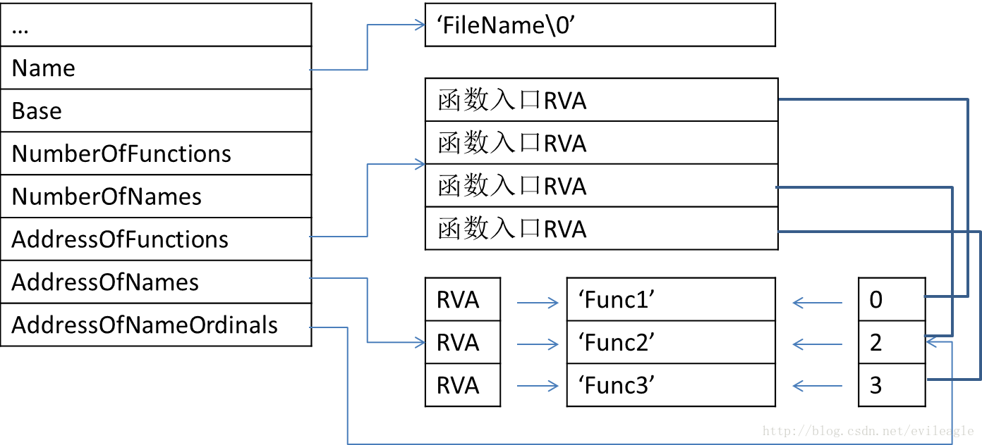
导出表
Notes:
AddressOfNames指向一个数组，数组里保存着一组RVA，每个RVA指向一个字符串，这个字符串即导出的函数名，与这个函数名对应的是AddressOfNameOrdinals中的对应项。获取导出函数地址时，先在AddressOfNames中找到对应的名字，比如Func2，他在AddressOfNames中是第二项，然后从AddressOfNameOrdinals中取出第二项的值，这里是2，表示函数入口保存在AddressOfFunctions这个数组中下标为2的项里，即第三项，取出其中的值，加上模块基地址便是导出函数的地址。如果函数是以序号导出的，那么查找的时候直接用序号减去Base，得到的值就是函数在AddressOfFunctions中的下标。

Slide 46
导入表
IMAGE_DIRECTORY_ENTRY_IMPORT是导入表，在PE文件加载时，会根据这个表里的内容加载依赖的DLL，并填充所需函数的地址。
IMAGE_DIRECTORY_ENTRY_BOUND_IMPORT叫做绑定导入表。普通导入表导入地址的修正是在PE加载时完成。如果一个PE文件导入的DLL或者函数很多，那么加载起来就会略显的慢一些，所以出现了绑定导入，在加载以前就修正了导入表，直接将导入函数写入PE文件，这样就会快一些。

Slide 47
导入表
IMAGE_DIRECTORY_ENTRY_DELAY_IMPORT叫做延迟导入表，一个PE文件也许提供了很多功能，也导入了很多其他DLL，但是并非每次加载都会用到它提供的所有功能，也不一定会用到它需要导入的所有DLL，因此需要延迟导入。只有在一个PE文件真正用到需要的DLL，这个DLL才会被加载，甚至于只有真正使用某个导入函数，这个函数地址才会被修正。
IMAGE_DIRECTORY_ENTRY_IAT是导入地址表。前面的三个表其实是导入函数的描述，真正的函数地址是被填充在导入地址表中的。

Slide 48
导入表的结构体
IMAGE_IMPORT_DESCRIPTOR STRUCT
union{
Characteristics DWORD
OriginalFirstThunk DWORD ；指向被调函数名的指针数组的指针
}
TimeDateStamp DWORD ；时间日期记录，无实际意义，可忽略
ForwarderChain DWORD ；正向连接索引
Name DWORD ；指向被调用dll的名字指针数组的指针
FirstThunk DWORD ；指向被调函数地址的指针数组的指针
IMAGE_IMPORT_DESCRIPTOR ENDS
导入表由一系列的IMAGE_IMPORT_DESCRIPTOR结构体组成，结构体的数量取决于程序要使用的DLL文件的数量，每个结构体对应一个DLL文件，例如，如果一个PE文件从10个不同的DLL文件中引入了函数，那么就存在10个IMAGE_IMPORT_DESCRIPTOR结构体来描述这些DLL文件。在所有这些结构体的最后，由一个内容全为0的IMAGE_IMPORT_DESCRIPTOR结体构作为结束。
Notes:
导入表由一系列的IMAGE_IMPORT_DESCRIPTOR结构组成，结构的数量取决于程序要使用的DLL文件的数量，每个结构对应一个DLL文件，例如，如果一个PE文件从10个不同的DLL文件中引入了函数，那么就存在10个IMAGE_IMPORT_DESCRIPTOR结构来描述这些DLL文件，在所有这些结构的最后，由一个内容全为0的IMAGE_IMPORT_DESCRIPTOR结构作为结束。
ForwarderChain：当程序调用一个dll中的函数A，而函数A又需要调用其他dll中的函数B时使用该字段。这种情况很少见，该字段也就很少被用到。一般为0
FirstThunk：该字段在文件中看到的数据是和第一个字段OriginalFirstThunk是一样的，这里之所以叫做地址是由于程序加载到内存后是会对该字段重写，将地址写入到这里

Slide 49
导入表
共用体union部分：
Characteristics：当程序调用一个dll中的函数A，而函数A又需要调用其他dll中的函数B时使用该字段。这种情况很少见，该字段也就很少被用到，一般为0。
OriginalFirstThunk：指向导入函数名称的RAV，是一个IMAGE_THUNK_DATA结构体。

Slide 50
导入表
Name：指向模块名字的RAV。
FirstThunk ：指向导入地址表的RAV。
  PE文件被装载前，该字段在文件中看到的数据是和第一个字段OriginalFirstThunk是一样的。
  PE文件被装载入内存后，保存了导入函数的实际地址。

Slide 51
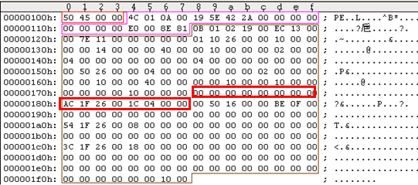
找到导入表、导出表
PE标识（4字节）+文件头（20字节）+可选头前96字节=120字节，相对地址位于78h
导出表内存地址为 000000000，大小为00000000
导入表内存的地址为 00261FAC，大小为0000041C
Notes:
我们先来找到导入表和导出表的地址，地址如何找，在前面可选头中已经介绍，它是可选头的最后一个字段，该字段是一个由16个相同结构的成员组成的一个数组。
导入表是第2个成员，我们读取其中数据 在内存中的地址为 00261FAC，大小为0000041C
导出表是第1个成员，我们读取其中数据 在内存中的地址为 000000000，大小为00000000，这说明这个文件是没有导出表的。
我举例的这个程序是一个exe文件，它是没有导出表的。导出表一般都是存在于dll文件中。由于篇幅和时间关系，其他的节就不加说明了
下面我们介绍一下PE结构的简单应用， 用一个简单的方法来粗略判断一个文件是dll还是exe。

Slide 52
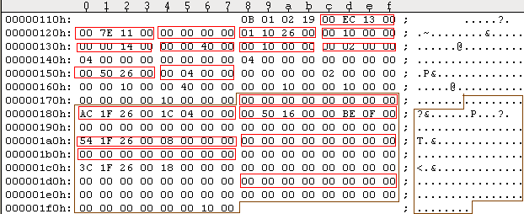
可选头数据
入口点
导入表
导出表
DataDirectory
Notes:
上面的数据是整个可选头中的数据。对上面我们在定义中介绍的所有字段我都用红色方框进行了标注他们从上到下依次是；
所有含代码的节的总大小
所有含已初始化数据的节的总大小
所有含未初始化数据的节的大小
程序执行入口RVA
代码的节的起始RVA
数据的节的起始RVA
程序的建议装载地址
内存中的节的对齐粒度
文件中的节的对齐粒度
内存中整个PE映像尺寸
所有头＋节表的大小
导出表
导入表
资源
重定位表
调试信息
版权信息
导入函数地址表
其中褐色方块中的数据是可选头的最后一个结构。

Slide 53
重定位
加载PE文件时，文件会加载到PE文件头的ImageBase所指的地址。若加载的是DLL文件，且在ImageBase位置处已经加载其他的DLL文件，那么PE装载器会将其加载到其他未被占用的空间。
当加载器可执行文件不能被加载到其首选地址时，基址重定位（Base Relocations）信息表示了需要进行修改的每一个位置。
Notes:
如果加载器由于某种原因需要把可执行文件加载到其它地址处时，所有这些地址都变成不正确的了。这将会额外增加加载器的工作量。当几个DLL首选加载地址相同时会导致性能损失，以及如何使用REBASE工具来解决这个问题。
基址重定位（Base Relocations）信息告诉加载器可执行文件不能被加载到其首选地址时需要进行修改的每一个位置。对于加载器来说，幸运的是它并不需要知道地址使用的细节问题。它只知道有一个地址列表，其中的每一个地址都需要以同样的方式进行修改。

Slide 54
重定位
Windows使用重定位机制保证代码无论模块加载到哪个基址都能正确被调用。这个过程分三步：
  1.编译的时候由编译器识别出哪些项使用了模块内的VA，比如push一个全局变量、函数地址，这些指令的操作数在模块加载的时候就需要被重定位。
  2.链接器生成PE文件的时候将编译器识别的重定位的项纪录在一张表里，就是重定位表，保存在DataDirectory中。
  3.PE文件加载时，PE 加载器分析重定位表，将其中每一项按照现在的模块基址进行重定位。
Notes:
在查看重定位表的定义前，我们先了解一下他的存储方式，有助于后面的理解。按照常规思路，每个重定位项应该是一个DWORD，里面保存需要重定位的RVA，这样只需要简单操作便能找到需要重定位的项。然而，Windows并没有这样设计，原因是这样存放太占用空间了，试想一下，加入一个文件有n个重定位项，那么就需要占用4*n个字节。所以Windows采用了分组的方式，按照重定位项所在的页面分组，每组保存一个页面其实地址的RVA，页内的每项重定位项使用一个WORD保存重定位项在页内的偏移，这样就大大缩小了重定位表的大小。

Slide 55
节表
紧跟着IMAGE_NT_HEADERS结构的是节表（section table）。节表是一个节区头IMAGE_SECTION_HEADER结构数组，每个IMAGE_SECTION_HEADER结构40字节。此结构提供了与它相关的节的信息，其中包括位置、长度和属性。节表中此结构的数目由IMAGE_NT_HEADERS. FileHeader. NumberOfSections给出，数量和节的数量相对应。

Slide 56
节表
IMAGE_SECTION_HEADER STRUCT
Name IMAGE_SIZEOF_SHORT_NAME ；8个字节的节表名称,如“.text/code”
union Misc
PhysicalAddress DWORD ； 物理地址
VirtualSize DWORD ；节数据的真实长度 (内存中)
ends
VirtualAddress DWORD ；节区的RVA地址
SizeOfRawData DWORD ； 节的物理长度，在文件中对齐后的尺寸
PointerToRawData DWORD ；该节在磁盘中的偏移量
PointerToRelocations DWORD ；重定位的偏移，在OBJ文件中使用
PointerToLinenumbers DWORD ；行号表的偏移（供调试用）
NumberOfRelocations WORD ；重定位项数目，在OBJ文件中使用
NumberOfLinenumbers WORD ；行号表中行号的数量
Characteristics DWORD ；节在内存中的属性特征：可读，可写，可执行等。
IMAGE_SECTION_HEADER ENDS
Notes:
节表，PE代码和数据的结构数据，指示装载系统代码段在哪里，数据段在哪里等。
PE文件中所有节的属性都被定义在节表（段表）中，节表是一个由IMAGE_SECTION_HEADER结构组成的数组，每个结构用来描述一个节。我们来分析一下这个结构。
结构的排列顺序和它们描述的节在文件中的排列顺序是一致的。全部有效结构的最后以一个空的IMAGE_SECTION_HEADER结构作为结束，所以节表中总的IMAGE_SECTION_HEADER结构数量等于节的数量加一。节表总是被存放在紧接在PE文件头的地方，也就是从PE文件头开始的偏移为00f8h的地方。
（注意：不是文件本身的头部，由于程序的dos块的大小并不是固定的，所以导致PE头相对于mz头的偏移变化的。 所以我们在计算偏移的时候，对于PE头后面的数据都习惯用相对于PE头的偏移。）

Slide 57
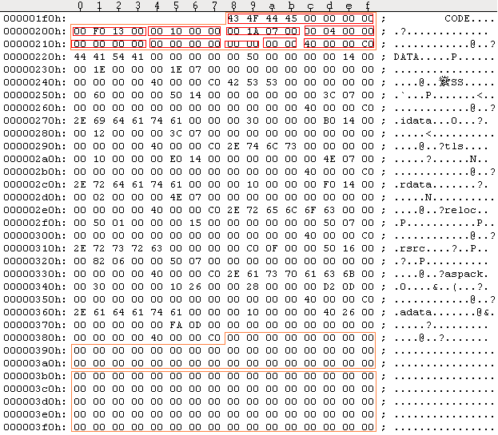
节表的数据
第一个结构
最后一个结构
对齐填充数据
Notes:
在文件头中已经定义了文件的节的数目：0ah个，那么该文件的节表共有11个IMAGE_SECTION_HEADER结构，这个图中，我对第一个结构和最后一个结构做了标示。
最后的这一部分，是由于对齐的原因，文件在编译的时候编译器填充的零数据。
第一个结构中， 对其中的每个字段进行了划分。依次是：
节名称 “CODE”
内存中块的大小
内存中的起始rva 节区的RVA地址”00001000”
文件中块的大小
文件中块的偏移
下面连续的四个字段是obj文件使用的一些字段
最后一个是块的属性，比如，代码段可读、可执行，但不能写等。
下面介绍一下rva 和文件偏移的转换

Slide 58
各个节的范围
节名 起始地址 - 结束地址
Code 00001000 - 00140000
DATA 00140000 - 00145000
BSS 00145000 - 0014B000
.idata 0014B000 - 0014E000
.tls 0014E000 - 0014F000
.rdata 0014F000 - 00150000
.reloc 00150000 - 00165000
.rsrc 00165000 - 00261000
.aspack 00261000 - 00264000
.adata 00264000 - 00265000
Notes:
可见程序的入口点在程序的第九个数据节中。

Slide 59
节数据
常见的节名称
    .text/.code ；代码段
    .data ；初始化的数据块
    .idata ；输入表
    .rsrc ；资源数据块
    .reloc ；重定位表
    .edata ；输出表
    .radata ；存放调试目录、说明字符串
Notes:
.text：是在编译或汇编结束是产生的一种块，它的内容全部是指令代码。也有的编译器将该段命名为.code
.data：是初始化的数据块，包含那些编译时被初始化的变量、字符串
.idata：包含其他外来dll的函数和数据信息，也就是输入表，也有人称之为导入表。
.rsrc：包含模块的全部资源数据，如图标、菜单、位图等。
.reloc：用于保存基址的重定位表。即当装在程序不能按照连接器所指定的地址装载文件是，需要对指令或已经初始化的变量进行调整，该块中也包含了调整过程中所需要的一些数据，如果装载能够正常装在则忽略此段中的数据
.edata：是pe文件的输出表，以供其他模块使用，并不是每个pe文件都有此数据段，因为有的文件并不需要输出一些函数，该数据段常见于动态连接库文件中。
.radata：该数据块并不常见主要是用于存放一些调试信息。
下面对一些常见的节数据进行介绍，先看导入表，也就是.data节

Slide 60
节数据
.text：是在编译或汇编结束是产生的一种块，它的内容全部是指令代码。也有的编译器将该段命名为.code
.data：是初始化的数据块，包含那些编译时被初始化的变量、字符串
.idata：包含其他外来dll的函数和数据信息，也就是导入表。
.rsrc：包含模块的全部资源数据，如图标、菜单、位图等。
.reloc：用于保存基址的重定位表。即当装在程序不能按照连接器所指定的地址装载文件是，需要对指令或已经初始化的变量进行调整，该块中也包含了调整过程中所需要的一些数据，如果装载能够正常装在则忽略此段中的数据
.edata：是PE文件的导出表，以供其他模块使用，并不是每个pe文件都有此数据段，因为有的文件并不需要输出一些函数，该数据段常见于动态连接库文件中。
.radata：该数据块并不常见主要是用于存放一些调试信息。
Notes:
.text：是在编译或汇编结束是产生的一种块，它的内容全部是指令代码。也有的编译器将该段命名为.code
.data：是初始化的数据块，包含那些编译时被初始化的变量、字符串
.idata：包含其他外来dll的函数和数据信息，也就是输入表，也有人称之为导入表。
.rsrc：包含模块的全部资源数据，如图标、菜单、位图等。
.reloc：用于保存基址的重定位表。即当装在程序不能按照连接器所指定的地址装载文件是，需要对指令或已经初始化的变量进行调整，该块中也包含了调整过程中所需要的一些数据，如果装载能够正常装在则忽略此段中的数据
.edata：是pe文件的输出表，以供其他模块使用，并不是每个pe文件都有此数据段，因为有的文件并不需要输出一些函数，该数据段常见于动态连接库文件中。
.radata：该数据块并不常见主要是用于存放一些调试信息。
下面对一些常见的节数据进行介绍，先看导入表，也就是.data节

Slide 61
RVAtoFOA
PE文件加载到内存时，每个节区都要能准确完成内存地址与文件偏移地址间的映射。这种映射一般称为RVAtoFOA。
  (1) 查找RVA所在节区
  (2) 使用简单的公式计算文件偏移
  数据的文件偏移地址FOA －节区在磁盘上的偏移地址
  = 数据的RVA－数据所在节的起始RVA
  公式表明：在内存空间和磁盘空间，数据相对于节区地址的偏移相同。

Slide 62


偏移转换计算
2、RVA – 内存块起始 = 文件偏移 – 文件块起始
00661001 – 00661000 = 文件偏移 – 000DD200
文件偏移 = 000DD201
内存数据
文件数据
Notes:
最上面的图是节表中第九个结构中的数据，可以验证一些，入口点的地址是落入该节中的。
下面的公式就是rva和文件偏移的转换公式。我们用这个公式来转换一下，得到结果
在下面我把在内存中相关的地址和内存中的地址给出了，大家可以看到是相同的数据， 这说明我们的计算没有错误。

Slide 63
四、粗略分辨dll/exe
  通过文件头中的Characteristics字段判断，
  Characteristics字段位于PE头16h偏移处
  Characteristics字段占用2个字节，16位
  Characteristics字段用于指定文件类型：
Notes:
该字段定义是按照bit位来定义的
PE头部分中文件头中的Characteristics字段，位于PE头16h，即第22个字节处 ，占2字节。
Characteristics文件属性：可以区分文件是exe还是dll
也就是说要转化成二进制，逐个位进行分析。

Slide 64

Characteristics字段
数据位 代表的含义
0 ；文件中不存在重定位信息
1 ；文件是可执行的
2 ；不存在行信息
3 ；不存在符号信息
4 ；被舍弃，值为“0”
5 ；应用程序可以处理大于2GB的地址空间
6 ；保留，留以后扩展
7 ；小尾方式
8 ；只在32位平台上运行
9 ；不包含调试信息
10 ；不能从可移动盘（如软盘、光盘）运行
11 ；不能从网络运行
12 ；系统文件（如驱动程序），不能直接运行
13 ；这是一个 DLL 文件
14 ；文件不能在多处理器上计算机上运行
15 ；大尾方式
Notes:
属性标志字段，它的不同数据位定义了不同的文件属性，这是一个很重要的字段，不同的定义将影响系统对文件的装入方式，比如，当位13为1时，表示这是一个DLL文件，那么系统将使用调用DLL入口函数的方式调用文件入口，否则的话，表示这是一个普通的可执行文件，系统直接跳到入口处执行。
Exe: 818Eh == 1000 0001 1000 1110
Dll: 210Eh == 0010 0001 0000 1110

Slide 65




五、PE工具介绍
lordPE
WinHex
Stud_PE
PEditer
Notes:
这几款工具都是常见的pe编辑工具下面逐个介绍

Slide 66
LordPE
LordPE集合了转存进程、重建PE文件、PE文件编辑等功能。
Notes:
第一个界面是打开后的界面，点击PE编辑器就会出现一个文件选取窗口。选择你要编辑的PE文件，会弹出一个窗口。在这个窗口里你可以看到很多已经提取出来的PE信息。点旁边的目录和区段按钮会出现响应结构的信息。 如过点击下面的小L 会出现一个完整的PE结构表。

Slide 67
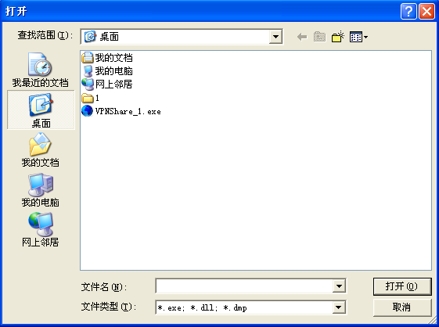
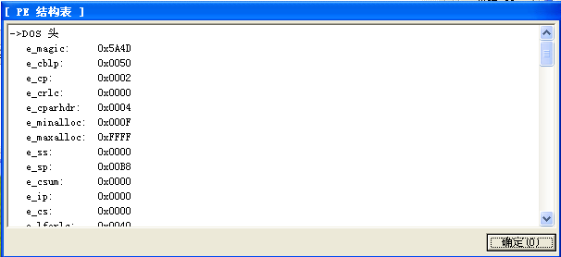
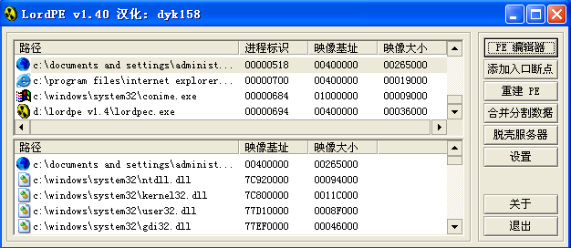
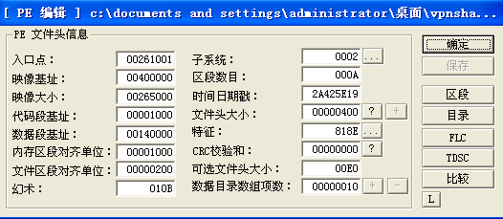
lordPE
PE编辑窗口
完全的PE结构表
启动界面
选定文件窗口
Notes:
第一个界面是打开后的界面，点击PE编辑器就会出现一个文件选取窗口。选择你要编辑的PE文件，会弹出一个窗口。在这个窗口里你可以看到很多已经提取出来的PE信息。点旁边的目录和区段按钮会出现响应结构的信息。 如过点击下面的小L 会出现一个完整的PE结构表。

Slide 68
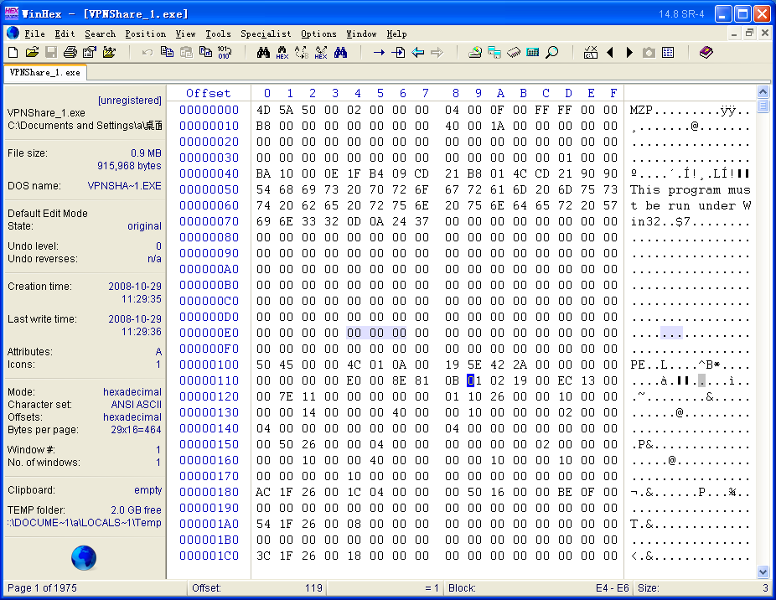
WinHex
Winhex是一款16进制的数据查看工具，我们对PE文件进行分析完全可以通过此工具。
Notes:
Winhex是一款16进制的数据查看工具，我们对PE文件进行分析完全可以通过此工具。另外16进制的工具比较多，比如ue等、

Slide 69
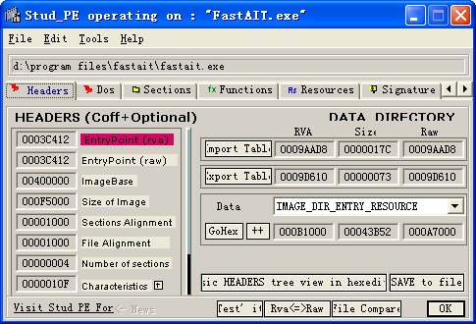
Stud_PE
Stud_PE是一款PE文件格式编辑工具，可以查看PE文件格式、进行文件格式比较等。
Notes:
是一款PE查看工具 可以对PE的各种数据进行查看，是一款学习pe结构必不可少的工具、

Slide 70
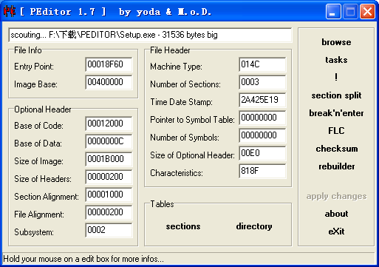
PEditer
Pediter是一款类似LordPE的PE编辑工具
Notes:
一款类似lordpe的pe 编辑工具

Slide 71
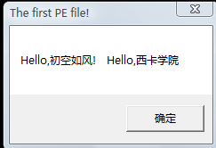
使用工具构建一个PE文件

Slide 72
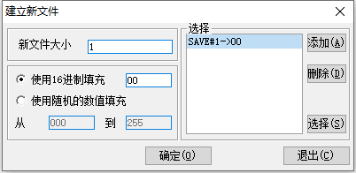
使用工具构建一个PE文件
打开工具C32Asm，文件／新建十六进制文件，新文件大小64字节（40h）来编写DOS头。

Slide 73
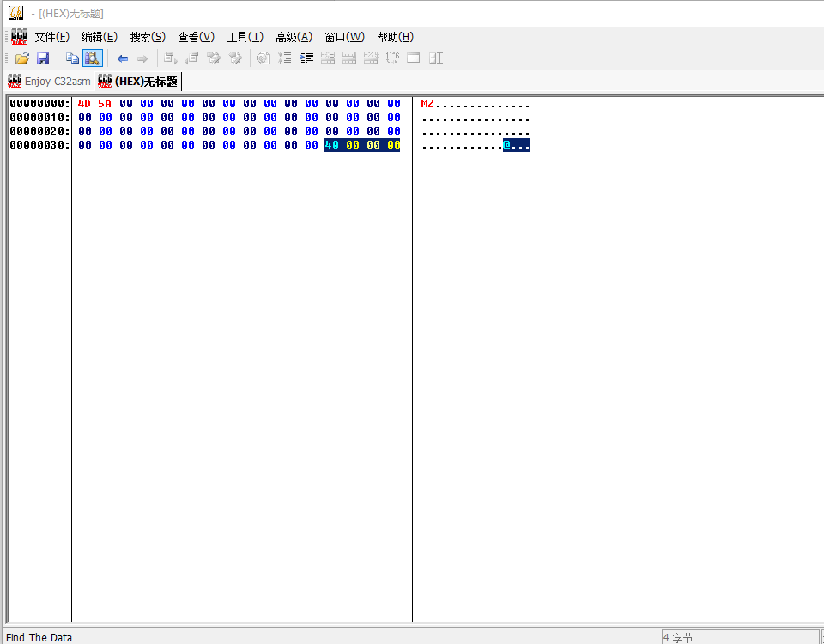
DOS头
光标插到第一字节前，输入4D5A，对应ASCII码MZ，这是DOS可执行文件标志。
  最后四个字节用来指示PE文件头开始的地址，我们的PE头将从00000040位置开始，所以把最后四个字节改为40 00 00 00（低低高高对应关系）。
DOS头完成了！

Slide 74
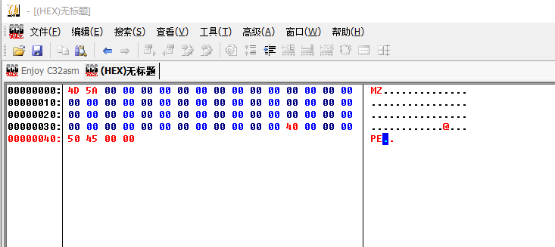
PE标识符
在C32Asm中单击 编辑—插入数据 ，插入4h字节的0数据 ，将前两个字节修改为50 45。

Slide 75
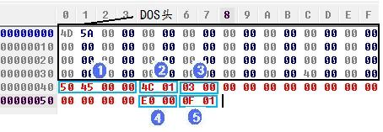
文件头
①处4个字节PE文件头的标志对应ASCII：PE\0\0；
②处2个字节说明运行平台，014c表示intel处理器；
③区块个数，相当于一本书多少章；
④PE头的可选头大小
⑤文件属性，普通exe文件一般是010fh。
共20字节（14h）

Slide 76
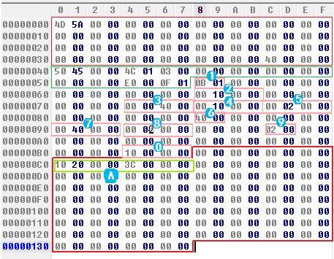
可选头
共224字节（0E0h）
①标志字，010BH表示32位操作系统的可执行文件。
②程序入口RVA，对应.text块的RVA，一般是1000。
③文件装入内存的起始地址，一般是00400000。
④内存对齐，1000，很重要。
⑤磁盘对齐，是200，很重要。
⑥要求最低子系统版本的主版本号，一设为0040对应win32子系统。

Slide 77
可选头
⑦文件装入内存后的总大小，内存对齐是1000。DOS头＋PE头＋节表占1000字节；.text、.rdata、.data块分别占1000字节。所以这里填4000。
⑧DOS头＋PE头＋节表在磁盘中所占大小，磁盘对齐是200，这里填00 02 00 00
⑨这个可执行文件所期待的子系统，02为图形接口子系统。
⑩ 对应最下面红框中数据目录表的个数（8字节一组），PE文件基本都是10h。
A：数据目录表，绿框中表示导入表的数据目录表，表示导入表的相对虚拟地址RAV为00002010，大小为3Ch（60字节）

Slide 78
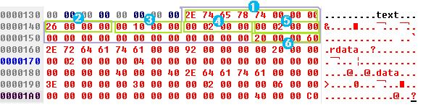
节表
下面是节表
  节表是对节的位置、大小以及一些属性的说明。
  每个节表一共占28h字节（40字节），一共3个节，新插入78h字节（120字节）.

Slide 79
以.text块表为例，
①处共8个字节是节名，以“.”开头，后面填充0。
②节区的实际大小，这儿是26h。
③.text节的RAV是1000，对应前面讲的程序入口地址。(后面的.rdata节是2000，.data节是3000)
④ 在磁盘文件上大小，200h(后面的.rdata和.data节都是200)
⑤在磁盘文件上偏移，200(后面的.rdata节是400，.data节是600)
⑥节属性

Slide 80
对齐
前言与目录结束了，还有最后一件事，DOS头＋PE头＋块表在磁盘中所占大小是以200字节对齐的，而现在还没到200字节，所以后面还要填50h字节的0。

Slide 81
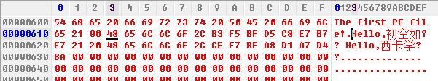
节数据.data
.data块主要用来存放数据，我们一共有二个字符串要存储。就是MessageBox的标题和上面显示的文字，分别是“The first PE file!”和“Hello,XXX”
  记住它们首地址偏移分别是00403000和00403013。（这些都是RVA，前面讲PE头时，我们设文件装入内存的起始地址是00400000，.data块的RVA是3000)

Slide 82
节数据.idata
下面看.idata节，这节很重要，因为导入表位于这个节。
  因为我们要显示一个消息框，所以要从外部导入user32.dll库中的MessageBox函数，程序退出要导入kernel32.dll库中的ExitProcess函数。

Slide 83
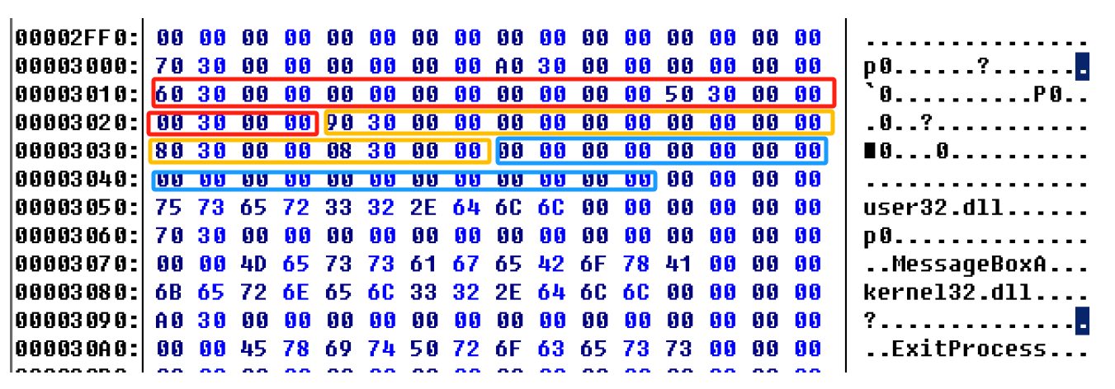
节数据.idata
每导入一个DLL，就需要一个导入表。这个程序我们从2个DLL中导入函数，所以要2个导入表。
  每个导入表占14h字节（20字节），最后以一个空表作为结束标志。根据数据目录表，找到导入表的RAV是0x00003010

Slide 84
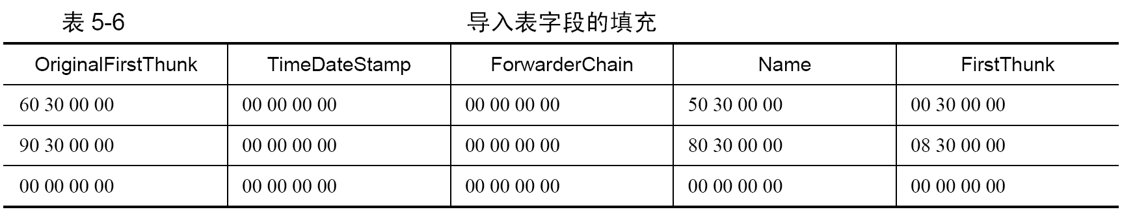
节数据.idata

Slide 85
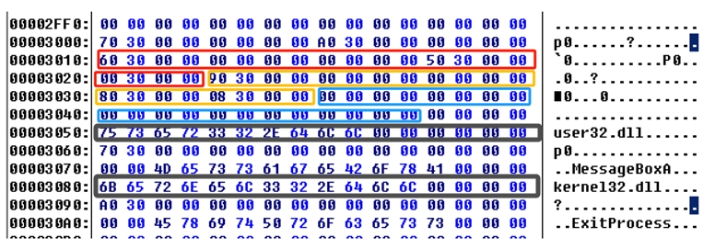
节数据.idata
第四个双字字段，即NAME字段存储了存放DLL名称的地址

Slide 86
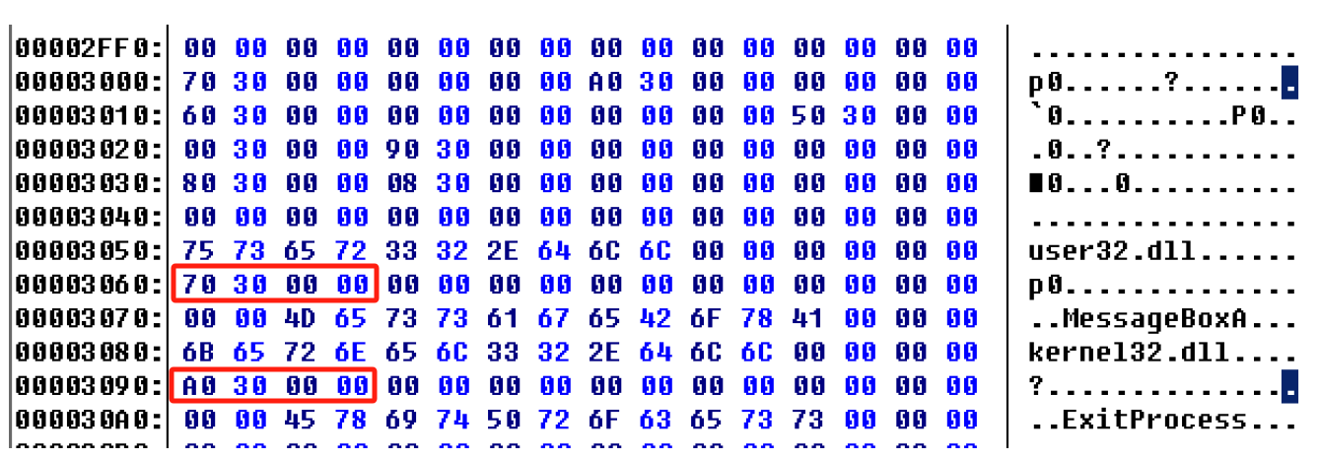
节数据.idata
第1个双字字段，即OriginalFirstThunk字段存储了存放函数名称的地址

Slide 87
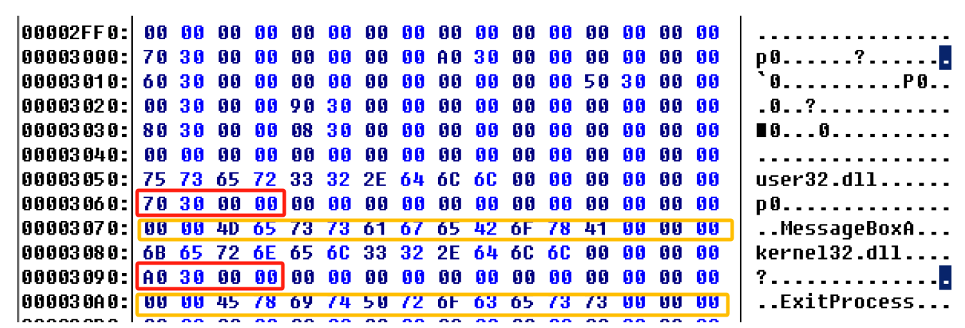
节数据.idata

